Slide 1
Uporaba mobilnikov strogo prepovedana zaželjena
Tomaž Miholič, OŠ Duplek

Slide 2
Kaj je tako drugače, kot pred sedmimi leti?
Splet 2.0
“Pametni” telefoni, tablični računalniki
“Post PC” obdobje?
Notes:
V zadnjih nekaj letih se nam je zgodil Splet 2.0 -> svoje aplikacije in dokumente selimo v oblak; na spletu prijateljujemo z ljudmi, ki jih v živo komaj pozdravimo.
Po statistiki sodeč ima vsak prebivalec Slovenije, vključno z novorojenčki, v žepu več kot en mobilni telefon.
Vodilni pri podjetju Apple so že proglasili to obdobje kot “Post PC” obdobjem -> čeprav dvomim, da zmorejo tablični računalniki in mobilni telefoni popolnoma nadomestiti osebne računalnike, jim pa zagotovo odžirajo delež.

Slide 3
Kdo ima “mobitel”?
Notes:
Na dejstvo o številu uporabnikov mobitelov sem postal pozoren, ko sem v šestem razredu – to so 11 letni mulci – vprašal “Kdo ima mobitel”

Slide 4
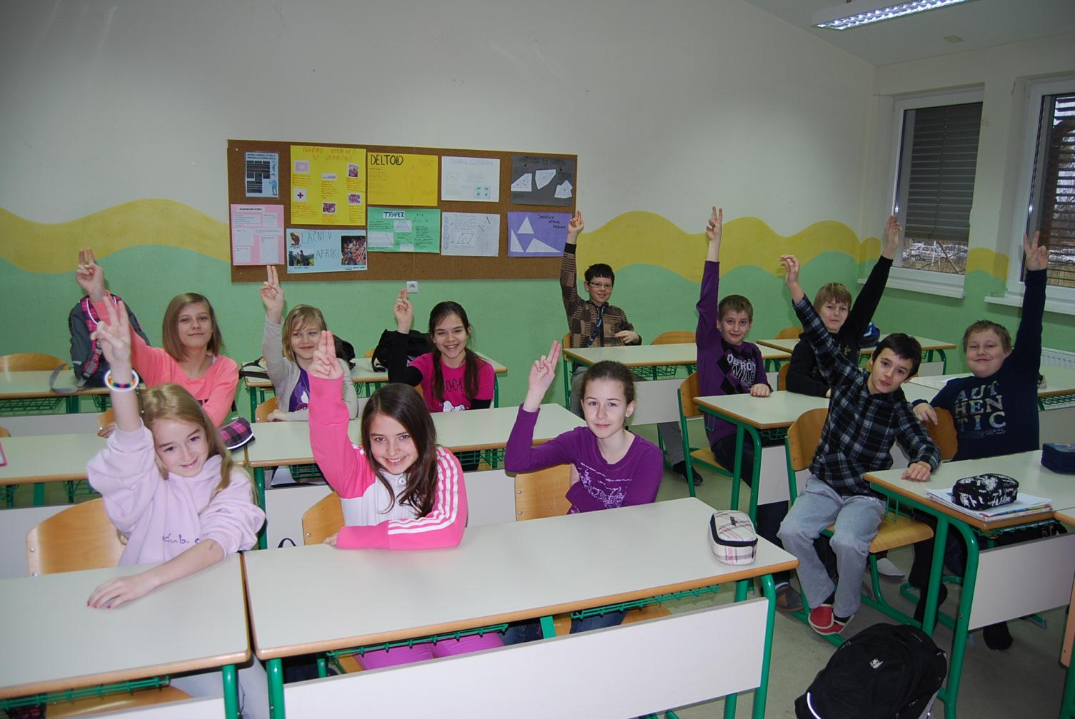
Notes:
Odgovor je bil presenetljiv, vendar saj veste da otroci radi “pretiravajo”?

Slide 5
Ne verjamem!
Notes:
Ampak ne niso pretiravali

Slide 6
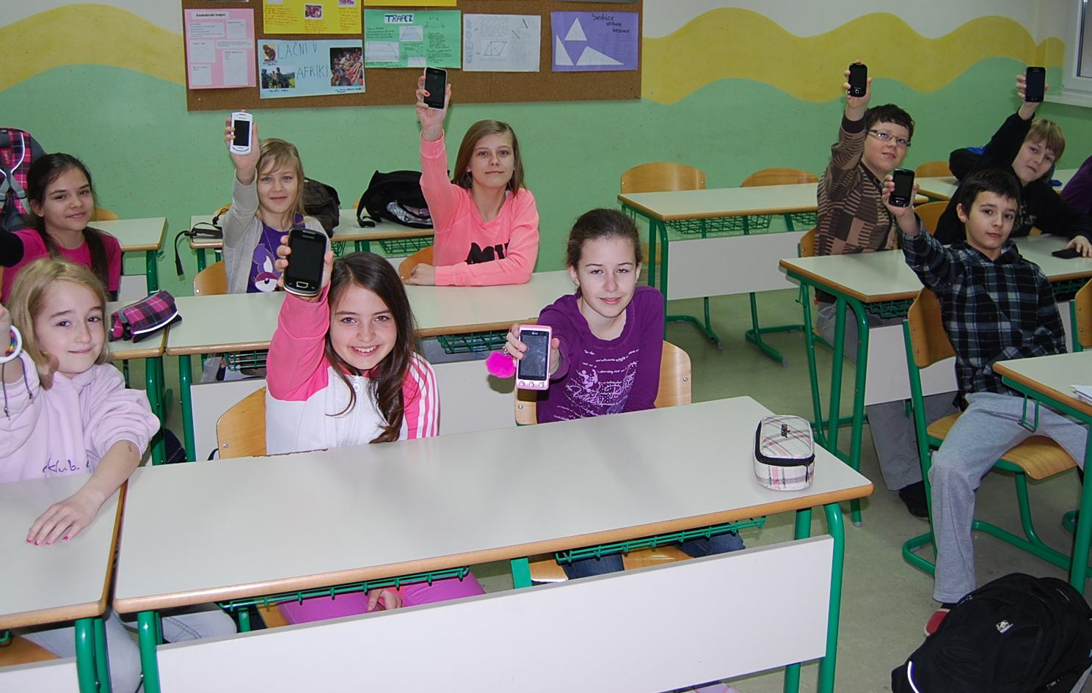

Slide 7
Oprema je – torej…
Notes:
Ta skriti tehnološki potencial mi je dal misliti.
In danes tukaj vam bom prikazal 4 (štiri) izkušnje pri rabi mobilnikov in tablic v šoli.

Slide 8
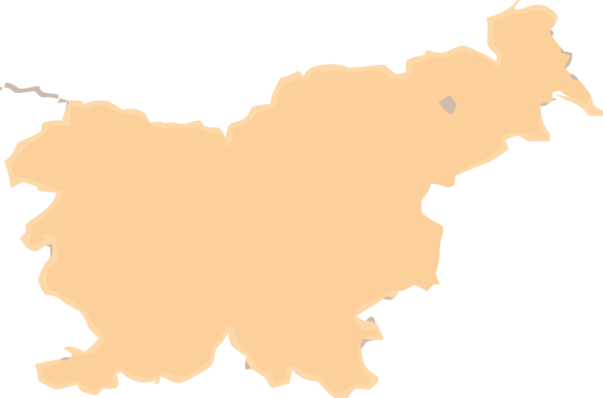
Duplek
Duplek
5938 prebivalcev
Vi ste tukaj
Notes:
Preden pa vam zaupam te štiri zgodbe vam bom na kratko predstavil okolje v katerem se te zgodbe odvijajo.
Občina Duplek ni mala. V Sloveniji je še 140 občin z manj prebivalci, kot jih imamo mi. Recimo Hodoš jih ima samo 340.
Obstaja sicer tudi 70 večjih občin od naše vendar…

Slide 9
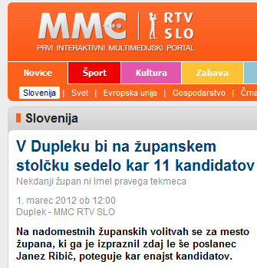
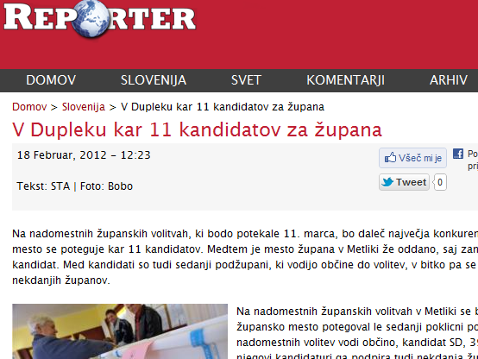
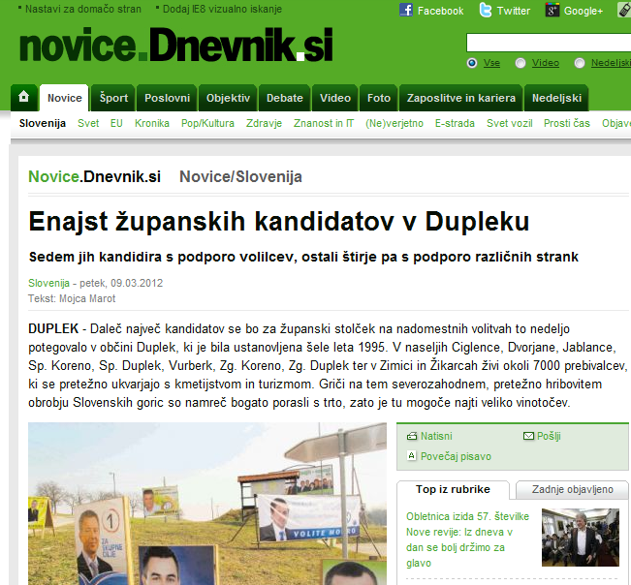
Notes:
…vendar je pri nas zelo izrazita želja po političnem udejstvovanju.
… vendar smo najbrž občina z najbolj politično ambicioznimi občani.
Na zadnjih volitvah smo imeli kar 11 kandidatov za župana.

Slide 10
Kaj se zgodi v predvolilnem času?
Notes:
Poglejte kaj se nam zgodi v predvolilnem času…

Slide 11
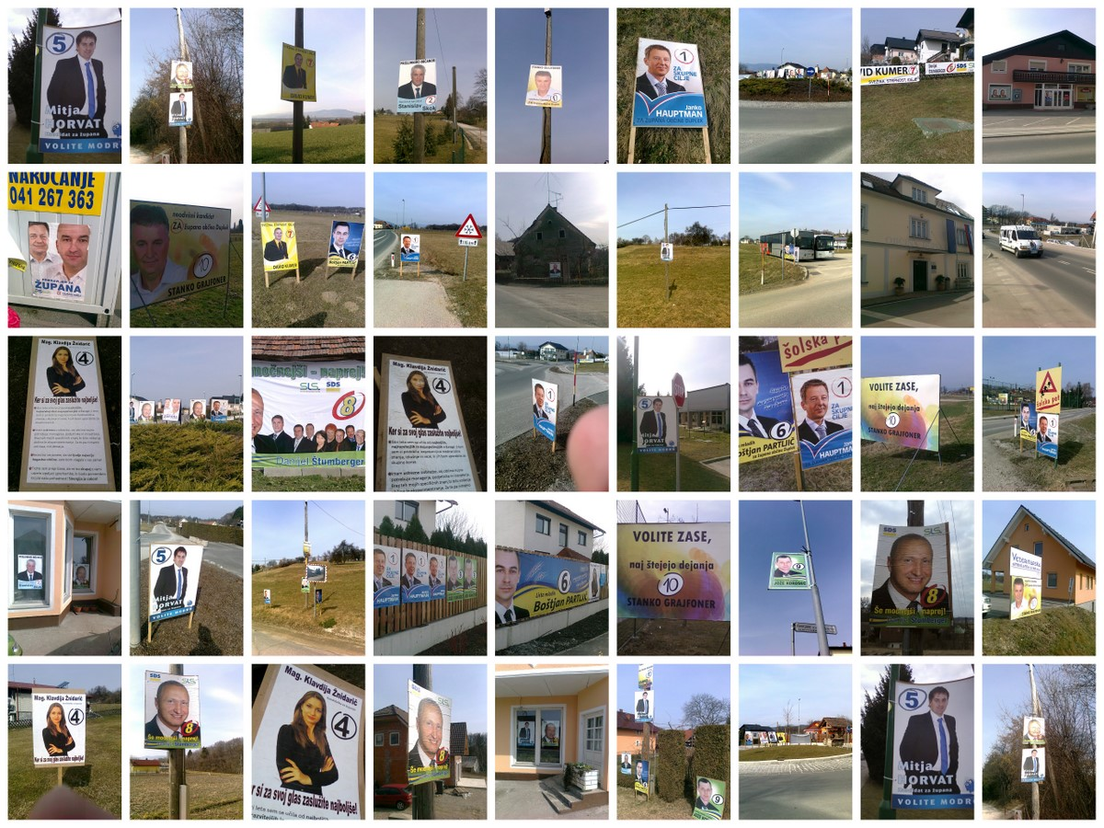
Notes:
Težko najdeš del občine, ki ni opremljena z nasmejanimi portreti in udarnimi slogani.

Slide 12

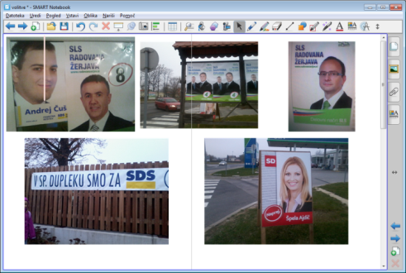
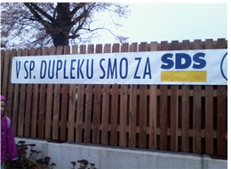

1. Družbeno aktivni učenci
November 2011 – predvolilna kampanja
Družbeno aktivni učenci
Argumentiran dialog
Notes:
V času pred parlamentarnimi volitvami so se mnenja o politiki in politikih kresala tudi med učenci šestih razredov.
Zato sem jih poprosil, naj na poti v šolo s svojim mobilnim telefonom poslikajo plakat, ki jih najbolj prepriča.
Fotografije smo nato pri razredni uri iz njihovih mobitelov na iTablo prenesli s pomočjo brezžične tehnologije Bluetooth, avtorji fotografij so svoje posnetke argumentirali in glede na to, da so učenci še premajhni za prave volitve smo izvedli svoje.
Pokazal se je izredno velik vpliv politične pripadnosti staršev (običajno očeta – patriarhat pač) na opredelitev njihovih otrok, prav zato smo debato razvijali v smeri razmišljanja z lastno glavo.

Slide 13



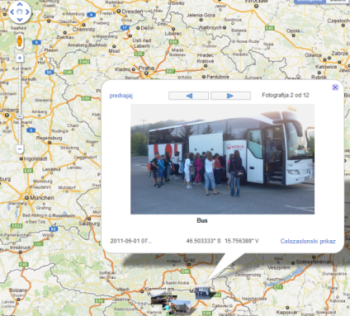
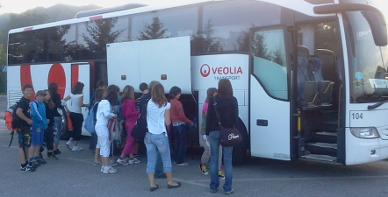
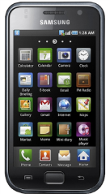
2. Šolske ekskurzije
Ko se dogaja - mi slikamo
3g
Notes:
Statistika naše spletne strani nam kaže da sta našim obiskovalcem zanimive predvsem dve stvari:
Jedilnik za naslednji dan in fotoutrinki šolskih dejavnosti.
Običajno fotografiramo s šolskim fotoaparatom, nato slike prenesemo na računalnik in izbrane objavimo v šolski fotogaleriji; kjer starši z zamikom dneva ali dveh dobijo vpogled v šolsko delo.
Na koncu prejšnjega šolskega leta pa smo šli korak dalje.
Na zaključno ekskurzijo šestih razredov smo namesto fotoaparata uporabili mobilni telefon z vgrajenim GPS sprejemnikom in s pomočjo mobilnega omrežja povezanega v Internet.
Takšna oprema nam je omogočila, da fotografije opremljene z geografskimi koordinatami nalagamo sproti neposredno v spletne albumi, kjer so samodejno uvrščeni na ustrezna mesta na zemljevidu.

Slide 14
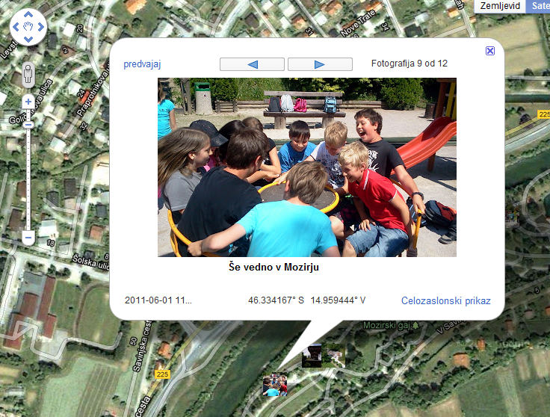
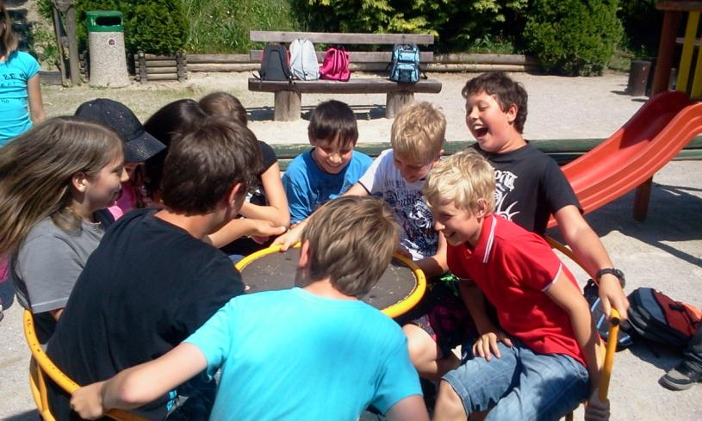
Notes:
Staršem smo tako ponudili skoraj neposreden ogled dogajanja na ekskurziji skozi t.i. interaktivni zemljevid.
Seveda smo starše o tem načinu javljanja ustrezno informirali – ta dan smo beležili bistveno povečan promet na šolskih spletnih straneh.

Slide 15
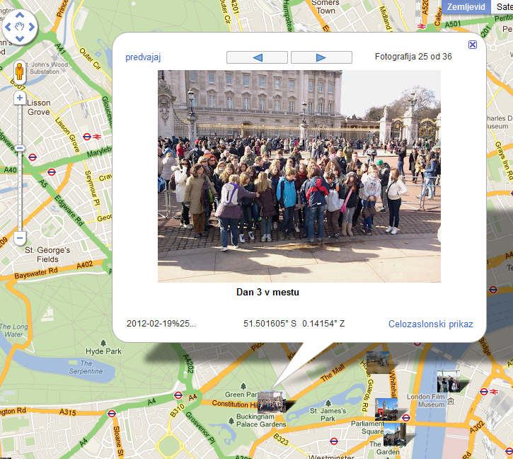
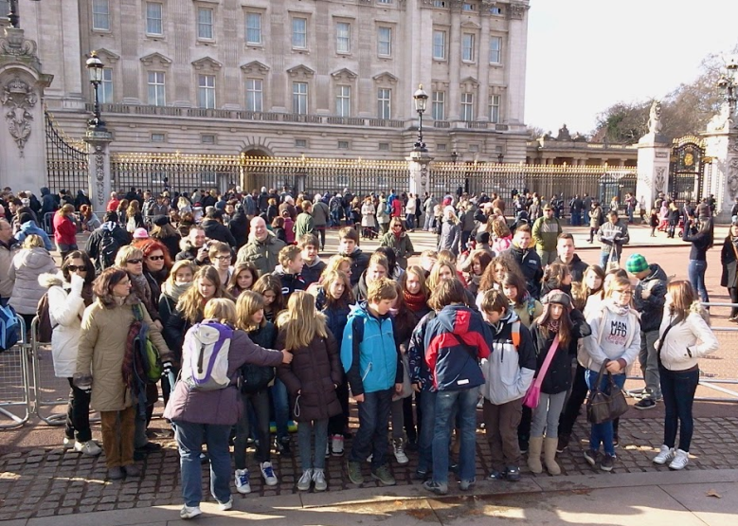
Notes:
Še nekoliko več zanimanja je bilo letos, ko smo nekatere učence peljali na petdnevno ekskurzijo v tujino in smo na podoben način sproti gradili interaktiven zemljevid.
Uganete kje smo bili?

Slide 16


Duplek
Duplek
5938 prebivalcev
Vi ste tukaj
Notes:
Tudi za razumevanje naslednje aktivnosti potrebujete še nekaj dodatnih informacij.
Duplek leži na obronkih Slovenskih goric in pridelava vina je tukaj vsaj tako pomembna kot politično udejstvovanje.

Slide 17
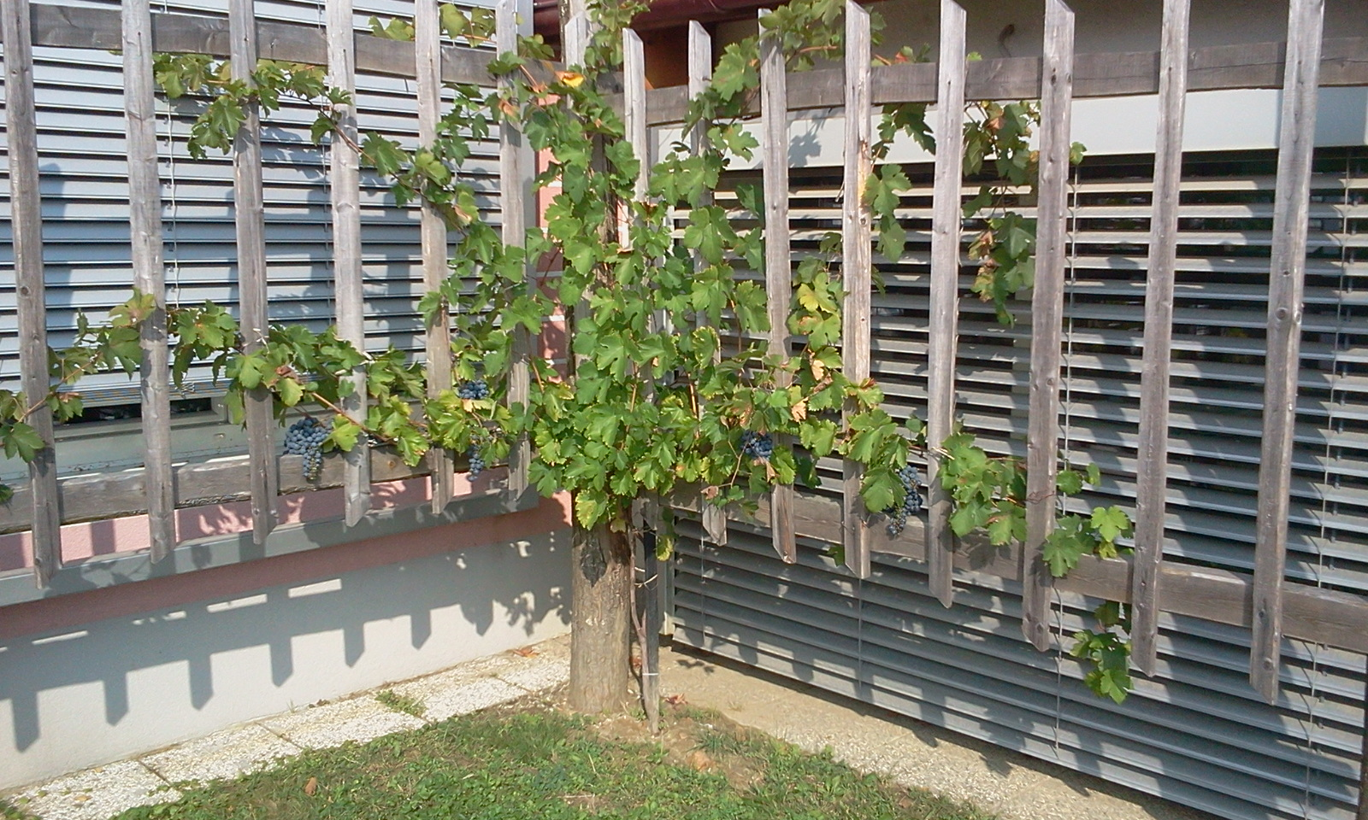
Notes:
Imamo šolsko trto – potomko najstarejše trte na svetu.

Slide 18
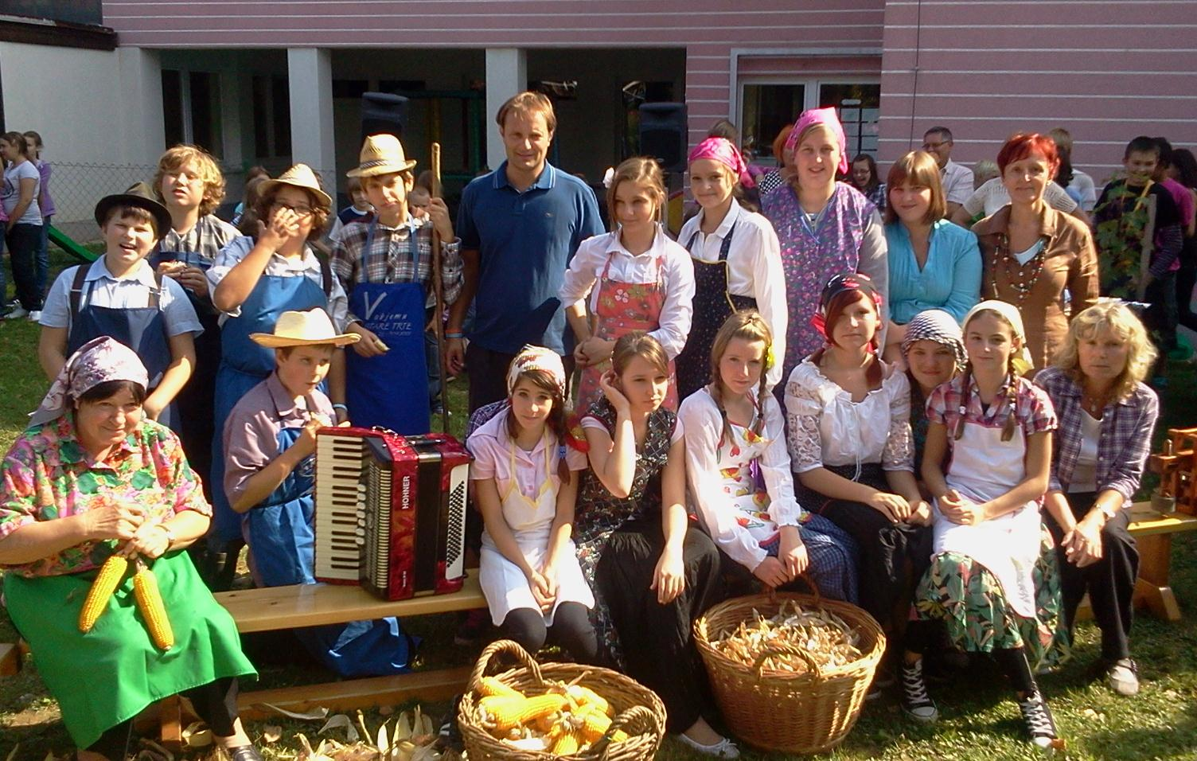
Notes:
Imamo skrbnika šolske trte
Imamo ekipo, ki mu pri tem pomaga.

Slide 19



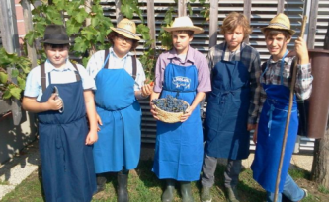


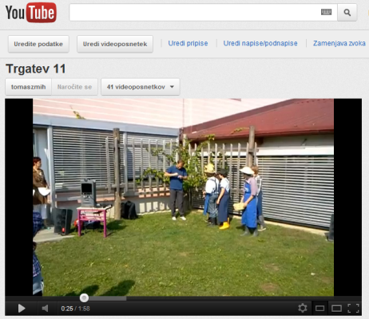

3. Pomembni dogodki
Trgatev šolske trte
Notes:
Tako da ne preseneča, da je trgatev eden izmed pomembnejših dogodkov v našem šolskem koledarju.
Takšne dogodke običajno posnamemo z videokamero in arhiviramo.
Za snemanje lanske trgatve pa smo namesto videokamere uporabili mobilni telefon.
Mukotrpen prenos iz kamere na računalnik smo zamenjali z neposrednim nalaganjem posnetka na portal Youtube.
Strojno zahtevno videomontažo smo nadomestili z urejanjem posnetka neposredno v oblaku.
Spusti video Trgatev 11.
Z rezultatom smo bili zadovoljni predvsem zato, ker objavljeni posnetek ne trpi za običajno pomanjkljivostjo takšnih posnetkov - tresenje.
Tresenje lahko v Youtube naloženem posnetku odpravimo z “enim” klikom.
Poglejmo si primerjavo:
Spusti video Umiritev.

Slide 20

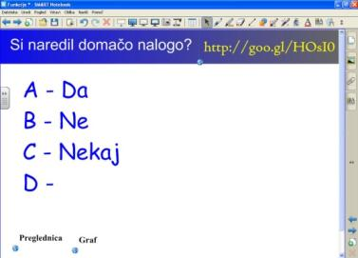
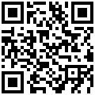

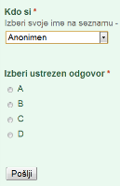
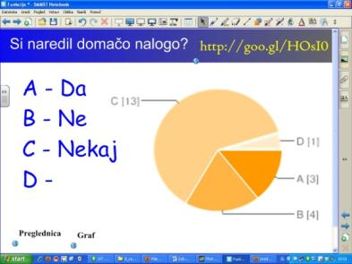
4. Tudi moj glas šteje
iTabla + Mobilni telefon + GDocs = glasovalna naprava
Notes:
V splet povezane pametne telefone pa lahko uporabimo tudi kot glasovalno napravo oziroma odzivni sistem.
Izdelamo si lahko svoj nadomestek “Klikerju”.
V prejšnjem šolskem letu sem po spletu nesrečnih okoliščin poučeval matematiko vse ure v računalnici in ta glasovalni sistem je bil eden izmed načinov kako učence, skrite za računalniškimi zasloni, aktivirati oz. motivirati.
Učenci so sicer “glasovali” s pomočjo osebnih računalnikov vendar je rešitev morda celo bolj primerna za običajno učilnico in z pametnimi telefoni opremljene učence.
Ideja je ta, da na iTabli učencem postavim vprašanje in možne odgovore, podam jim tudi povezavo do spletnega vprašalnika, počakam na njihovo odločitev in iz preglednice v Google dokumentih na iTablo prenesem povzetek njihovih odgovorov.
Njihovi odgovori so kasneje dobra osnova za nadaljevanje učne ure.

Slide 21
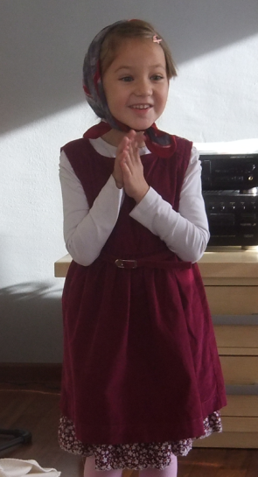
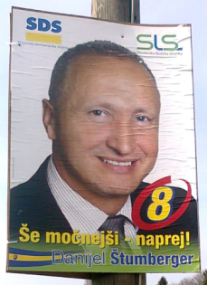
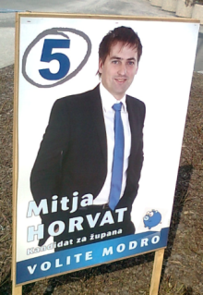
Ati, v nedeljo obkroži strica s številko …
Kandidat št. 8
Kandidat št. 5
Lobistka Zoja
Notes:
Za trenutek se vrnimo k kandidatom za župana v občini Duplek.
V drugi krog volitev, ki bo v nedeljo, sta se prebila strica s številkama 5 in 8.
Dokaz, da tudi najmlajšim ni vseeno kdo bo “Glavni” v naši občini, je Zoja.
Zoja že dva tedna intenzivno lobira za enega izmed obeh kandidatov.

Slide 22
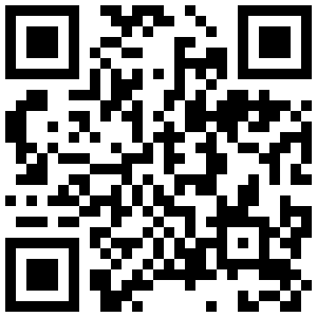
Za koga in zakaj lobira Zoja?
http://goo.gl/f7GOi
Notes:
Vprašanje za vas pa je:
Ali veste za koga in zakaj si Zoja želi za župana občine Duplek?
Uporabite lahko tablične računalnike, prenosnike, mobitele in s spletnim brskalnikom odprite stran na naslovu goo.gl/f7GOi . Izberite enega izmed ponujenih odgovorov.

Slide 23
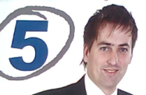
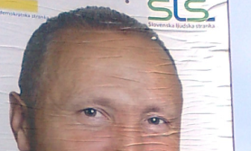
Zoja lobira …
Za številko 8, ker ima več plakatov
Za številko 8, ker je zelena lepa barva
Za številko 5, ker ima več las
Za številko 5, ker je frajer
Notes:
Pravilen odgovor je: Za številko 5, ker ima več las!

Slide 24
Kaj bo tako drugače čez nekaj let?
Pametni telefoni?
Tablični računalniki?
eUčbeniki?
eUčenci?
eUčitelji?
Notes:
Kaj nas čaka na področju IKT v prihodnjih letih?
Ne vem.
Vem pa, da bo rondo v Dupleku čez štiri leta znova izgledal toko:

Slide 25
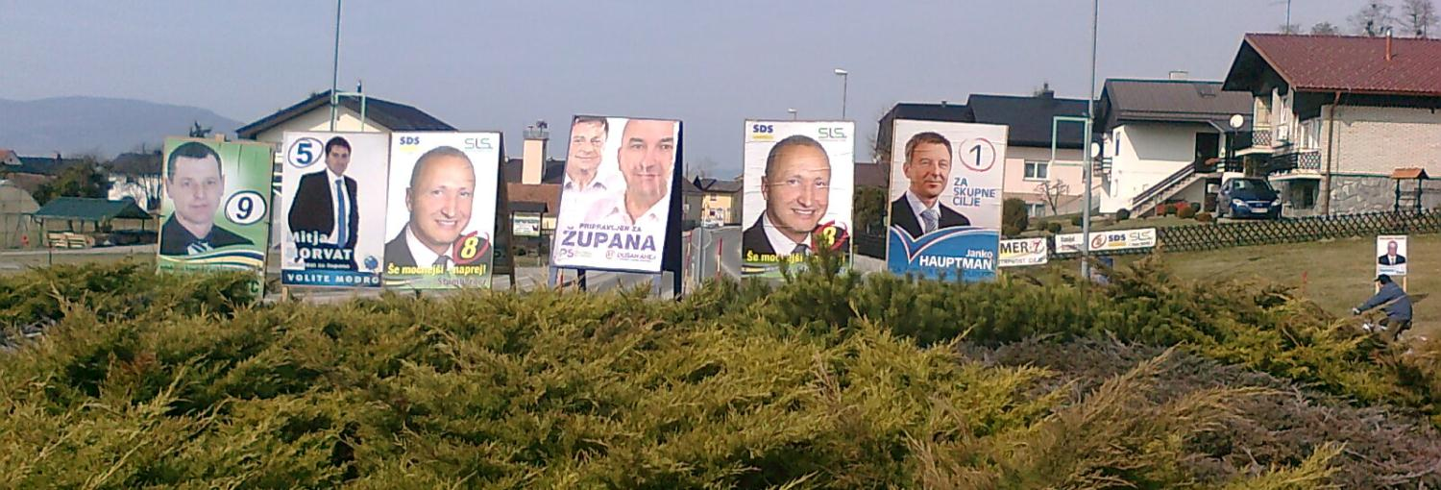
Kaj bo tako drugače čez nekaj let?

